Slide 1

8. NACIONALNA KONFERENCA
SPODBUJANJE TRAJNOSTNE MOBILNOSTI IN TRAJNOSTNOST V VZGOJI IN IZOBRAŽEVANJU
9. APRIL 2024
LAŠKO

Slide 2
POGLED NAZAJ V LETO 2023
- OŠ Sveti Tomaž: https://youtu.be/RNmnZwZQvGc

Slide 3
OTVORITEV KONFERENCE IN UVODNI POZDRAVI TER NAGOVORI
9.00 – 9.20
- dr. Stanka Preskar, Zavod RS za šolstvo
g. Rado Kostrevc, generalni direktor na Direktoratu za predšolsko vzgojo in osnovno šolstvo na Ministrstvu za vzgojo in izobraževanje
go. Dragica Sternad Pražnikar; področna sekretarka na Sektorju za preventivo in vzgojo v cestnem prometu na Javni agenciji RS za varnost prometa
Pismo, dr. Trajanova, Ministrstvo za okolje, podnebje in energijo
Konferenco bo vodila: mag. Marta Novak, Zavod RS za šolstvo

Slide 4


TRAJNOSTNI PRIHODI IN ODHODI IZ KONFERENCE
Konferenca je bila organizirana skladno z usmeritvami za izvedbo nizkoogljičnega dogodka, zato so mnogi udeleženci na dogodek prišli na trajnosten način – z javnim potniškim prometom (vlak, avtobus), v obliki sopotništva, s kolesom…..

Slide 5
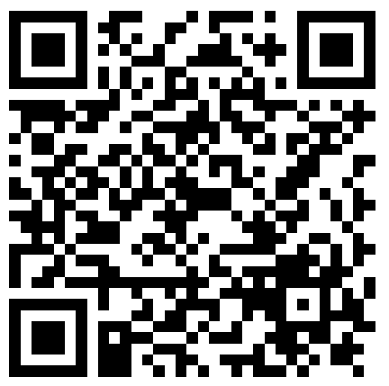
1. PLENARNO PREDAVANJE
Povezovanje trajnostne mobilnosti s cilji trajnostnega razvoja
Saša Kregar in mag. Marta Novak, Zavod RS za šolstvo
VPRAŠANJA ZA
PREDAVATELJE

Slide 6
2. PLENARNO PREDAVANJE
Vpliv trajnostne mobilnosti na spodbujanje zdravega načina življenja otrok v VIZ
mag. Tjaša Knific, Nacionalni inštitut za javno zdravje
VPRAŠANJA ZA
PREDAVATELJE

Slide 7
3. PLENARNO PREDAVANJE
Prometna vzgoja in prometna varnost v vrtcih in šolah
dr. Irena Janžekovič Žmauc, Javna agencija za varnost prometa
VPRAŠANJA ZA
PREDAVATELJE

Slide 8
4. PLENARNO PREDAVANJE
Spremembe v miselnosti na področju trajnostne mobilnosti v VIZ
dr. Anton Polšak, Zavod RS za šolstvo
VPRAŠANJA ZA
PREDAVATELJE

Slide 9
ODGOVORI NA VPRAŠANJA PREDAVATELJEV
RAZPRAVA

Slide 10
AKCIJA MESECA MARCA „ŽIVIMO TRAJNOSTNO MOBILNOST“
1. VRTEC MANKA GOLARJA GORNJA RADGONA
2. OSNOVNA ŠOLA TONETA OKROGARJA
3. OŠ NARODNEGA HEROJA RAJKA HRASTNIK
4. VRTEC LJUTOMER
5. VRTEC ČRNUČE
6. OSNOVNA ŠOLA BOŠTANJ
7. OŠ IVANJKOVCI
8. VRTEC RADENCI – RADENSKI MEHURČKI
9. VRTEC RADOVLJICA
10. OŠ BELOKRANJSKEGA ODREDA SEMIČ
11. OSNOVNA ŠOLA ŠALOVCI IN VRTEC ŠALOVCI
12. OŠ OB DRAVINJI SLOVENSKE KONJICE
13. OŠ TONETA ČUFARJA MARIBOR
14. OŠ DUPLEK, VRTEC DUPLEK
15. VRTEC MOJCA - ENOTA TINKARA, ENOTA KEKEC
16. VRTEC ZAGORJE OB SAVI
17. OŠ SELNICA OB DRAVI
18. OŠ MURSKA SOBOTA I

Slide 11
ODMOR
10. 30 – 11.00

Slide 12
POTEK KONFERENCE…
TRŽNICA DOBRIH PRAKS (v veliki dvorani)
- Predstavitev primerov dobrih praks
- Nabiranje idej« dobrih praks
- Povzetek predstavitev
Sodelujoči VZGOJNO-IZOBRAŽEVALNI ZAVODI IN PREDSTAVITELJI:
Vrtec Polzela - Nika Koren
Vrtec Škocjan - Brigita Hočevar
OŠ Selnica ob Dravi in vrtec – Urška Breznik
Š Jurija Vege Moravče – Katja Medija
OŠ Polzela – Katja Kobale
OŠ Olge Meglič Ptuj – Mateja Simonič
OŠ Grm Novo mesto – Marjetka Ferkolj Smolič
SŠ Trbovlje – Miha Simočič
Gimnazija Novo mesto – Nevenka Malnarič Brulc
Čas: 11.00 – 12.30

Slide 13
ODMOR – ČAS KOSILA
Čas: 12. 30 – 14.00

Slide 14
POTEK KONFERENCE…
TEMATSKE (FOKUSNE) DELAVNICE: TRAJNOSTNA MOBILNOST IN TRAJNOSTNOST V VIZ
Zdravje, gibanje in trajnostna mobilnost (vodita: Andreja Bačnik in Špela Bergoč, ZRSŠ) Velika dvorana | Podnebne spremembe in trajnostna mobilnost (vodi: Saša Kregar, Alenka Gabrovec, ZRSŠ) Zelena dvorana | Šolska infrastruktura in trajnostna mobilnost (vodi: Nina Novak, ZRSŠ) Modra dvorana I | Trajnostna mesta in trajnostna mobilnost (vodi: dr. Anton Polšak, ZRSŠ) Modra dvorana II | Vizija NIČ (vodita: Gorazd Fišer in Edita Bah Berglez, ZRSŠ in Irena Janžekovič Žmauc, AVP) Gala dvorana
Čas: 14.00 – 15.30

Slide 15
OKROGLA MIZA
Razprava na temo
TRAJNOSTNA MOBILNOST IN TRAJNOSTNOST V VIZ
Sodelujoči:
1. Miha Simončič
2. Urška Breznik
3. Nika Koren
4. Irena Janžekovič – Žmauc
5. Pia Primec
6. Saša Kregar
Čas: 16.00 – 16. 45

Slide 16
ZAKLJUČEK KONFERENCE S POVZETKI
Saša Kregar in mag. Marta Novak, Zavod RS za šolstvo
Čas: 16.45. – 17.00
ZAPRTJE 8. NACIONALNE KONFERENCE

Slide 17
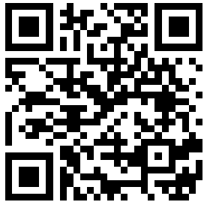
Povezave do gradiv
SODELOVALNICA
https://skupnost.sio.si/course/view.php?id=9477
Evalvacija konference v Katisu

